Slide 1
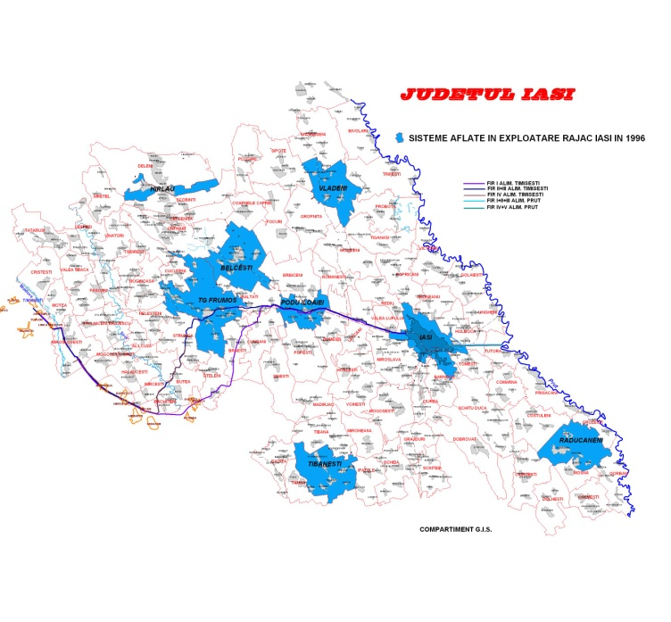
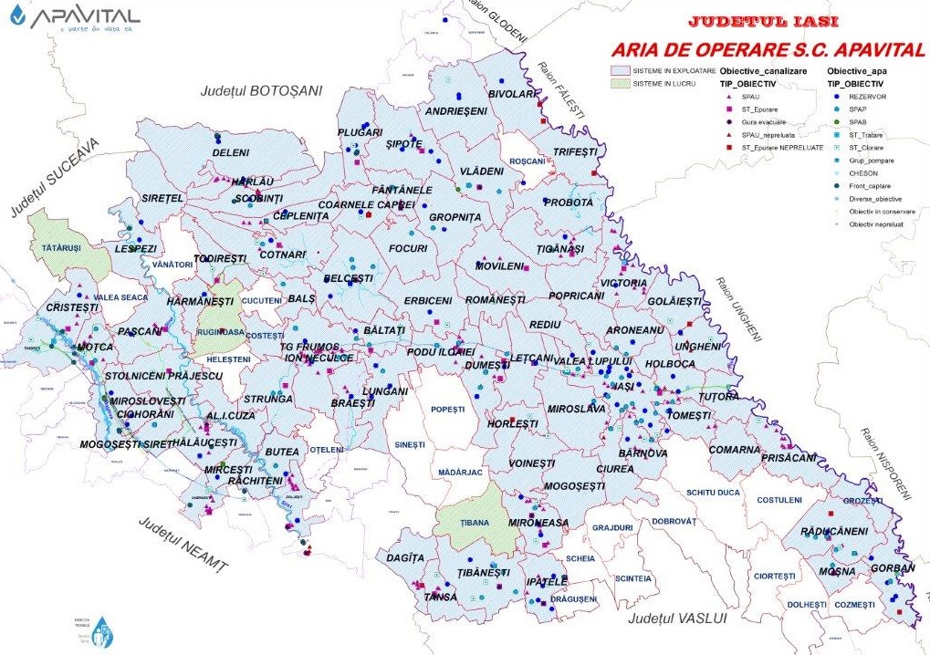

Arii de operare vs. Salariați
2017
1996
1274
1561

Slide 2
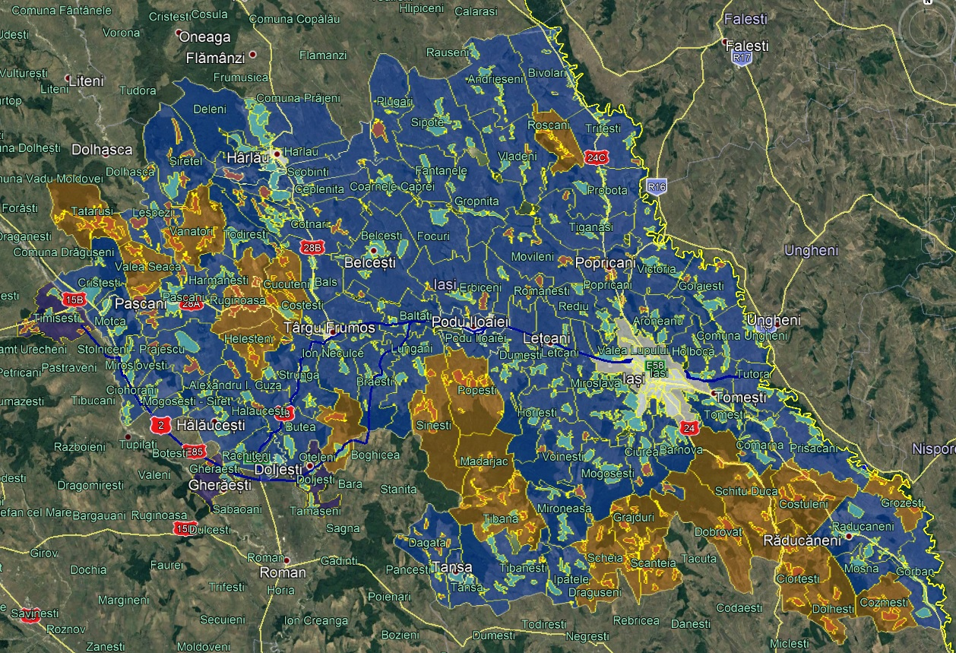

Slide 4
Situatia veniturilor și a cheltuielilor pe Centre Zonale
ianuarie - septembrie 2017
Lei

Slide 5
Situatia costurilor unitare pe statii de tratare
ianuarie - septembrie 2017

Slide 6
Situatia costurilor unitare pe statii de epurare
ianuarie - septembrie 2017

